Slide 1
Evaluación in vitro del efecto alelopático del aceite esencial de Tagetes minuta L. (chincho) sobre la germinación de las semillas de Chenopodium murale L. (cenizo negro) y Cynodon dactylon L. (césped) a nivel de laboratorio
Pumisacho Galarza Andrea Dolores
Departamento de Ciencias de la Vida y de la Agricultura
Carrera de Ingeniería en Biotecnología
Trabajo de titulación, previo a la obtención del título de Ingeniera en Biotecnología
Dra. Karina Proaño Ph.D.
29 de marzo de 2021

Slide 2
Evaluación in vitro del efecto alelopático del aceite esencial de Tagetes minuta L. (chincho) sobre la germinación de las semillas de Chenopodium murale L. (cenizo negro) y Cynodon dactylon L. (césped) a nivel de laboratorio
Contenido
Metodología
Objetivos
Resultados y Discusión
Introducción
Conclusiones
Recomendaciones
Andrea Pumisacho, 2021

Slide 3
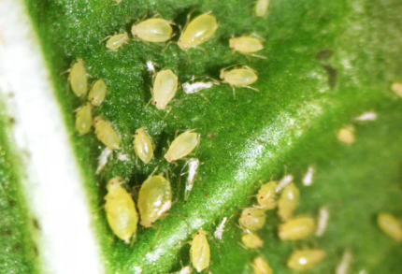
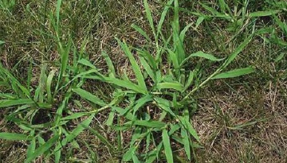
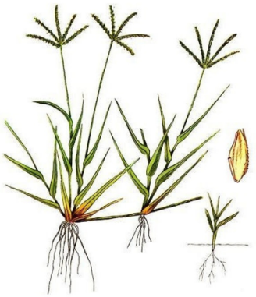
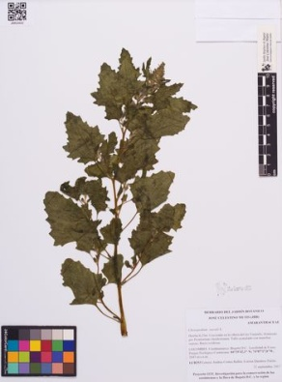
Evaluación in vitro del efecto alelopático del aceite esencial de Tagetes minuta L. (chincho) sobre la germinación de las semillas de Chenopodium murale L. (cenizo negro) y Cynodon dactylon L. (césped) a nivel de laboratorio
Introducción
Problemas que ocasionan las malezas en la agricultura
A nivel mundial
- 40 mil millones de dólares
Ecuador
44% de ventas de agroquímicos (Pilco, 2014)
Figura 1. Patógenos del tomate (InfoAgro, 2020)
Figura 2. Malezas (Aguirre, Jaramillo & Quizhpe, 2019)
Las malezas ocasionan las mayores pérdidas (Price, 2015)
Cynodon dactylon L. (césped)
Chenopodium murale L. (cenizo negro)
Figura 3. Cynodon dactylon L. (Ecosostenible, 2019)
Figura 4. Chenopodium murale L. (Herbario JBB, 2020)
Andrea Pumisacho, 2021
Notes:
Los cultivos se ven afectados principalmente por patógenos, animales y malezas. Sin embargo, las malezas son las que ocasionan las mayores pérdidas pues compiten con los cultivos por luz, agua, nutrientes y espacio. Además, pueden hospedar fitopatógenos promoviendo el desarrollo de enfermedades y parasitar a las plantas de interés agrícola.
A nivel mundial, las malezas causan por año una pérdida de 40 mil millones de dólares. En Ecuador, el 44.04% de las ventas de agroquímicos, corresponden a herbicidas para el control de malezas.
Chenopodium murale L. (cenizo negro) puede generar pérdidas mayores al 90% en el rendimiento de los cultivos.

Slide 4
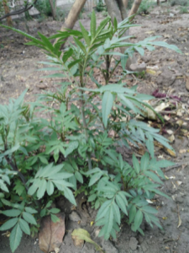
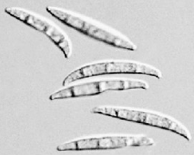
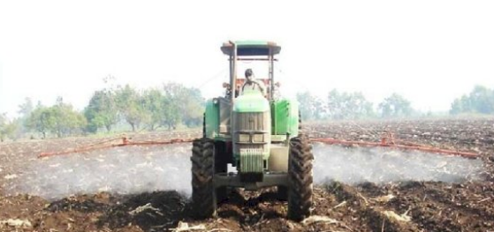
Evaluación in vitro del efecto alelopático del aceite esencial de Tagetes minuta L. (chincho) sobre la germinación de las semillas de Chenopodium murale L. (cenizo negro) y Cynodon dactylon L. (césped) a nivel de laboratorio
Introducción
Control de las malezas
Control de malezas
Tagetes minuta L.
Herbicidas sintéticos
Bioherbicidas
-Tóxicos para la salud humana y el ambiente
-Generan resistencia
Extractos de plantas
Microorganismos
Figura 8. Tagetes minuta L.
-Nativa
-Propiedades nematicidas y alelopáticas
Figura 6. Esporas de Fusarium oxysporum (Fourie, 2011)
Figura 7. Aceite esencial
Figura 5. Herbicidas (Véliz, Hernández & Moralez, 2013)
Andrea Pumisacho, 2021

Slide 5
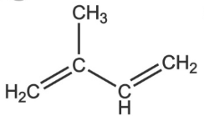
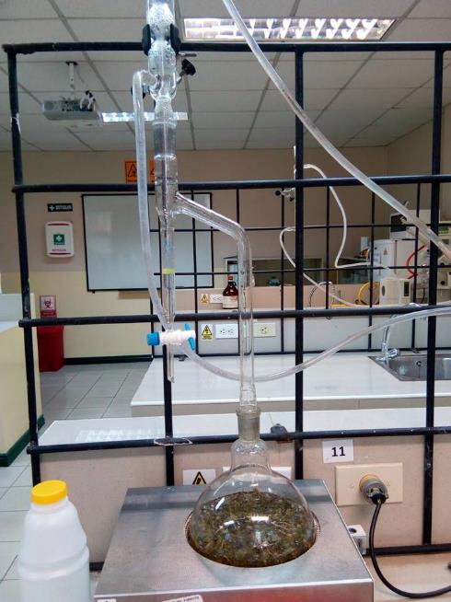
Evaluación in vitro del efecto alelopático del aceite esencial de Tagetes minuta L. (chincho) sobre la germinación de las semillas de Chenopodium murale L. (cenizo negro) y Cynodon dactylon L. (césped) a nivel de laboratorio
Introducción
Metabolitos Secundarios
Aceites Esenciales
Vía del Ácido Mevalónico (MVA)
Terpenos
Mezcla de sustancias
Vía del Metileritritol Fosfato (MEP)
-Fenilpropanoides
-Ácidos fenólicos
-Ligninas
-Taninos
Extracción por arrastre de vapor
Metabolitos Secundarios
Ruta del Ácido Shikímico
Compuestos fenólicos
-Flavonoides
Ruta de los Poliacetatos
-Quinonas
Alcaloides
Andrea Pumisacho, 2021

Slide 6
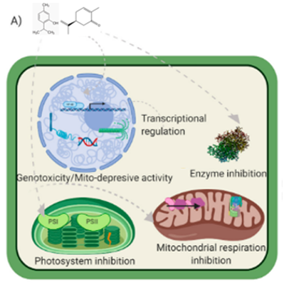
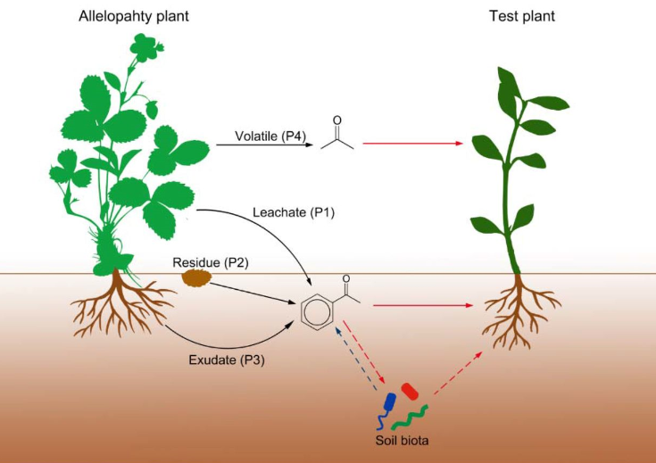
Evaluación in vitro del efecto alelopático del aceite esencial de Tagetes minuta L. (chincho) sobre la germinación de las semillas de Chenopodium murale L. (cenizo negro) y Cynodon dactylon L. (césped) a nivel de laboratorio
Efecto alelopático de las plantas
Introducción
Alelopatía
Fenómeno en el los MS generados por una planta tienen actividad estimuladora o inhibitoria
Vía de las pentosas fosfato
NADPH
Figura 10. Modo de acción del aceite esencial a nivel celular (Werrie et al., 2020)
Figura 9. Diferentes vías de liberación y efectos de los aleloquímicos (Zhang et al., 2020)
Andrea Pumisacho, 2021

Slide 7
Evaluación in vitro del efecto alelopático del aceite esencial de Tagetes minuta L. (chincho) sobre la germinación de las semillas de Chenopodium murale L. (cenizo negro) y Cynodon dactylon L. (césped) a nivel de laboratorio
Contenido
Metodología
Objetivos
Resultados y Discusión
Introducción
Conclusiones
Recomendaciones
Andrea Pumisacho, 2021

Slide 8
OBJETIVO GENERAL:
Evaluación in vitro del efecto alelopático del aceite esencial de Tagetes minuta L. (chincho) sobre la germinación de las semillas de Chenopodium murale L. (cenizo negro) y Cynodon dactylon L. (césped) a nivel de laboratorio
Objetivos
Evaluar in vitro el efecto alelopático del aceite esencial de Tagetes minuta L. (chincho) sobre la germinación de las semillas de Chenopodium murale L. (cenizo negro) y Cynodon dactylon L. (césped) a nivel de laboratorio.
Andrea Pumisacho, 2021

Slide 9
OBJETIVO ESPECÍFICOS:
Evaluación in vitro del efecto alelopático del aceite esencial de Tagetes minuta L. (chincho) sobre la germinación de las semillas de Chenopodium murale L. (cenizo negro) y Cynodon dactylon L. (césped) a nivel de laboratorio
Objetivos
Extraer el aceite esencial de Tagetes minuta L. (chincho) a través de arrastre de vapor.
Determinar los principios activos del aceite esencial de Tagetes minuta L. por cromatografía en capa fina.
Evaluar el porcentaje del efecto alelopático en la germinación de plantas de Chenopodium murale L. (cenizo negro) y Cynodon dactylon L. (césped) en presencia del aceite esencial de Tagetes minuta L. a cuatro concentraciones diferentes.
Andrea Pumisacho, 2021

Slide 10
Evaluación in vitro del efecto alelopático del aceite esencial de Tagetes minuta L. (chincho) sobre la germinación de las semillas de Chenopodium murale L. (cenizo negro) y Cynodon dactylon L. (césped) a nivel de laboratorio
Contenido
Metodología
Objetivos
Resultados y Discusión
Introducción
Conclusiones
Recomendaciones
Andrea Pumisacho, 2021

Slide 11
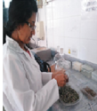
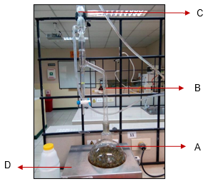
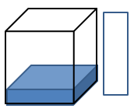
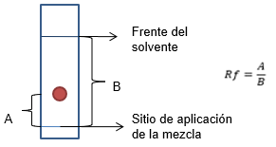
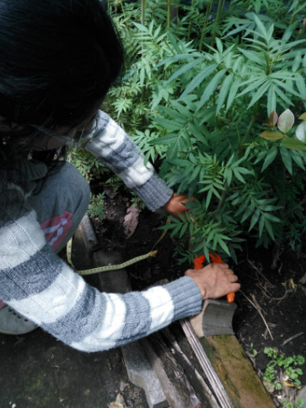
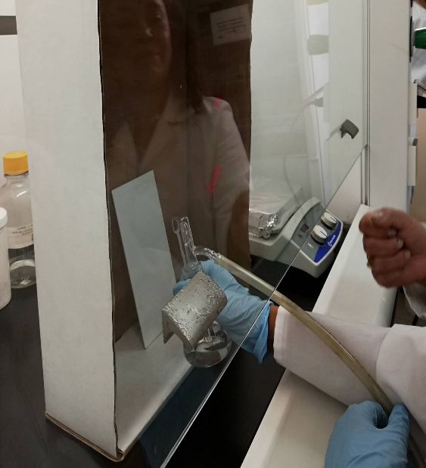
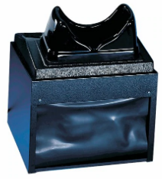
Evaluación in vitro del efecto alelopático del aceite esencial de Tagetes minuta L. (chincho) sobre la germinación de las semillas de Chenopodium murale L. (cenizo negro) y Cynodon dactylon L. (césped) a nivel de laboratorio
Metodología
Extracción del aceite esencial e Identificación de los principios activos
Recolección del material vegetal
Extracción del aceite esencial a través de arrastre de vapor
Determinación de principios activos por cromatografía en capa fina
Tagetes minuta
(0°09'02.4"S-78°26'24.1"O)
Chenopodium murale
(0°8'18.01"S-78°25'10.46"O)
Cynodon dactylon
(0°09'27.6"S-78°26'41.2"O)
A: balón de destilación, B: trampa Dean Stark, C: refrigerante, D: manta de calentamiento.
Andrea Pumisacho, 2021

Slide 12
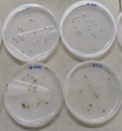
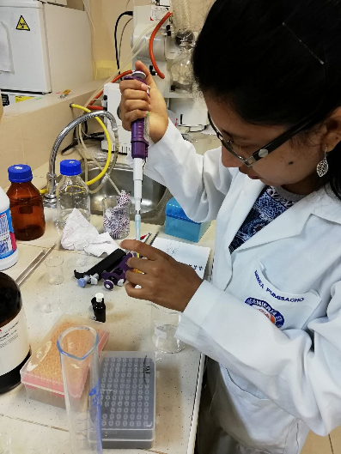
Evaluación in vitro del efecto alelopático del aceite esencial de Tagetes minuta L. (chincho) sobre la germinación de las semillas de Chenopodium murale L. (cenizo negro) y Cynodon dactylon L. (césped) a nivel de laboratorio
Metodología
Evaluación del efecto alelopático del aceite esencial de Tagetes minuta L.
Ensayo de viabilidad
Ensayo de alelopatía
Esterilización
NaClO 1% t =5 min
Preparación de solución madre (4 mg/mL) y diluciones
Ensayos de germinación
T=16-20ºC t=10 días
Tabla 1. Tratamientos en el ensayo de alelopatía
Tratamiento | Tipo de semilla | Concentración (mg/mL)
T1 | Chenopodium murale L. | 0.004
T2 |  | 0.04
T3 |  | 0.4
T4 |  | 4
T5 | Cynodon dactylon L. | 0.004
T6 |  | 0.04
T7 |  | 0.4
T8 |  | 4
Variables de respuesta
Germinación
Longitud de brote
Andrea Pumisacho, 2021

Slide 13
Evaluación in vitro del efecto alelopático del aceite esencial de Tagetes minuta L. (chincho) sobre la germinación de las semillas de Chenopodium murale L. (cenizo negro) y Cynodon dactylon L. (césped) a nivel de laboratorio
Metodología
Evaluación del efecto alelopático del aceite esencial de Tagetes minuta L.
Medición del porcentaje del efecto alelopático
Análisis estadístico
Análisis dosis respuesta y cálculo de las concentraciones efectivas
Ecuación 1
Anova, prueba de Shapiro-Wilks y prueba de Kruskal Wallis
Programas R e Infostat
Ecuación 3
$$IR \left(\%\right)=\left(\frac{T}{C}−1\right)∗100$$
$$f\left(x\left(b,d,e\right)\right)=\frac{d}{1+exp\left\{b\left[Ln\left(x\right)−Ln\left(e\right)\right]\right\}}$$
Ecuación 2
$$IR_{SE}=\frac{{IR}_{G}+{IR}_{B}}{2}$$
Donde:
e: concentración efectiva
b: pendiente relativa alrededor de e
d: límite superior
x: concentración
Donde:
IR: índice alelopático
${IR}_{G}$: IR en la germinación
${IR}_{B}$: IR en la longitud de brote
T: valor de los tratamientos
C: valor de los controles
$IR_{SE}:$índice alelopático sintético
(Streibig, 1988)
(Knezevlc et al., 2007)
Andrea Pumisacho, 2021

Slide 14
Evaluación in vitro del efecto alelopático del aceite esencial de Tagetes minuta L. (chincho) sobre la germinación de las semillas de Chenopodium murale L. (cenizo negro) y Cynodon dactylon L. (césped) a nivel de laboratorio
Contenido
Metodología
Objetivos
Resultados y Discusión
Introducción
Conclusiones
Recomendaciones
Andrea Pumisacho, 2021

Slide 15
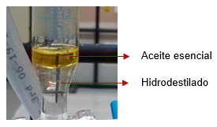
Evaluación in vitro del efecto alelopático del aceite esencial de Tagetes minuta L. (chincho) sobre la germinación de las semillas de Chenopodium murale L. (cenizo negro) y Cynodon dactylon L. (césped) a nivel de laboratorio
Resultados y Discusión
Obtención del aceite esencial de Tagetes minuta L.
Tabla 2. Características organolépticas del aceite esencial de Tagetes minuta L.
Característica Organolépticas
Olor | Penetrante concentrado aromático
Color | Amarillo
Textura | Oleosa
Figura 11. Fotografía del aceite esencial e hidrodestilado de Tagetes minuta L. obtenido por arrastre de vapor
Rendimiento: 0,33%
(Cofre, 2011)
(Baca, 2018)
(Preedy, 2016)
(Silva, 2013)
(Mendoza y Ricardo, 2019)
Andrea Pumisacho, 2021

Slide 16
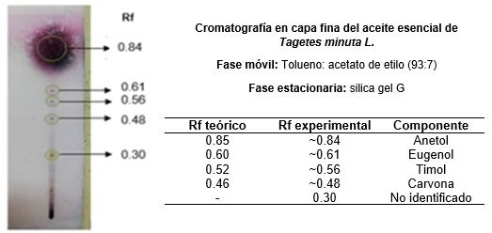
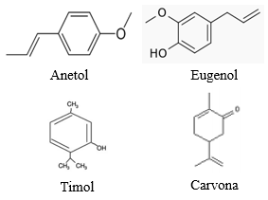
Evaluación in vitro del efecto alelopático del aceite esencial de Tagetes minuta L. (chincho) sobre la germinación de las semillas de Chenopodium murale L. (cenizo negro) y Cynodon dactylon L. (césped) a nivel de laboratorio
Resultados y Discusión
Separación del aceite esencial de Tagetes minuta L. por cromatografía en capa fina (CCF)
Figura 12. Factores de retardo (Rf) obtenidos en la cromatografía en capa fina del aceite esencial de Tagetes minuta L.
Figura 13. Estructuras químicas de los metabolitos secundarios presentes en el aceite esencial de T. minuta (Harborne et al, 1999)
(Wagner & Bladt, 1996 )
(Oliva, 2012)
(Pelin, 2020)
(Karimian et al., 2014)
(Gupta & Vasudeva, 2012)
(Vasilakoglou et al., 2013)
(Azirak y Karaman, 2008)
Andrea Pumisacho, 2021

Slide 17
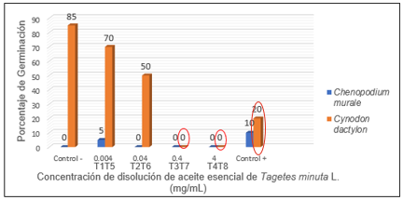
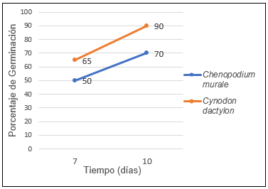
Evaluación in vitro del efecto alelopático del aceite esencial de Tagetes minuta L. (chincho) sobre la germinación de las semillas de Chenopodium murale L. (cenizo negro) y Cynodon dactylon L. (césped) a nivel de laboratorio
Resultados y Discusión
Efecto alelopático del aceite esencial de Tagetes minuta L. en la germinación
Ensayo de viabilidad
Figura 16. Semillas de Chenopodium murale con los tratamientos T1, T3 y T4.
Figura 14. Porcentaje de germinación de las semillas de Chenopodium murale y Cynodon dactylon a los 7 y 10 días de cultivo.
Figura 15. Porcentaje de germinación de Chenopodium murale y Cynodon dactylon en relación a la concentración de disolución de aceite esencial de Tagetes minuta L.
Figura 17. Semillas de Cynodon dactylon con los tratamientos T5, T7 y T8.
(Abd-Elgawad et al., 2020)
(Billard et al., 2014)
(Ditommaso y Nurse, 2003)
(Hendry, 2019)
Andrea Pumisacho, 2021

Slide 18
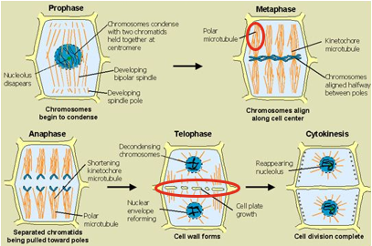
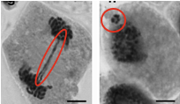
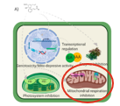
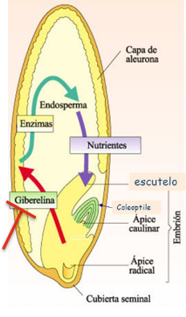
Evaluación in vitro del efecto alelopático del aceite esencial de Tagetes minuta L. (chincho) sobre la germinación de las semillas de Chenopodium murale L. (cenizo negro) y Cynodon dactylon L. (césped) a nivel de laboratorio
Resultados y Discusión
Efecto alelopático del aceite esencial de Tagetes minuta L. en la germinación
Carvona
(Chaimovitsh et al., 2016)
Timol
(De Assis et al., 2018)
Figura 19. Ejemplos de alteraciones del ciclo celular en células meristemáticas de raíz expuestas a timol (De Assis et al., 2018).
Figura 18. Mitosis en una célula vegetal
Anetol
(Grul'ová et al., 2020)
(Blanco, 2006)
Eugenol
(Vaid et al., 2010)
(Werrie et al., 2020)
Figura 21. Giberelinas (Santa, 2016).
Figura 20. Modo de acción del aceite esencial a nivel celular (Werrie et al., 2020)
Andrea Pumisacho, 2021

Slide 19
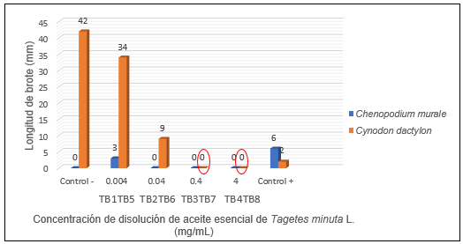
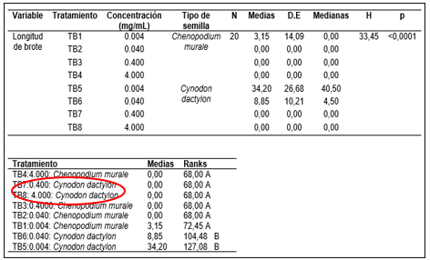
Evaluación in vitro del efecto alelopático del aceite esencial de Tagetes minuta L. (chincho) sobre la germinación de las semillas de Chenopodium murale L. (cenizo negro) y Cynodon dactylon L. (césped) a nivel de laboratorio
Resultados y Discusión
Efecto alelopático del aceite esencial de Tagetes minuta L. en la longitud de brote
Figura 22. Longitud de brote de Chenopodium murale y Cynodon dactylon en relación a la concentración de disolución de aceite esencial de Tagetes minuta L.
Figura 23. Prueba de Kruskal Wallis realizada en los tratamientos de longitud de brote.
(Romagni et al., 2000)
(Verdeguer et al., 2020)
Timol
(Zunico y Zygadlo, 2004)
Andrea Pumisacho, 2021

Slide 20
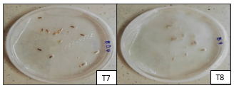
Evaluación in vitro del efecto alelopático del aceite esencial de Tagetes minuta L. (chincho) sobre la germinación de las semillas de Chenopodium murale L. (cenizo negro) y Cynodon dactylon L. (césped) a nivel de laboratorio
Resultados y Discusión
Porcentaje del efecto alelopático de aceite esencial de Tagetes minuta L.
Tabla 3. Índice alelopático del aceite esencial de Tagetes minuta en las semillas de Cynodon dactylon
Concentración de disolución de aceite esencial de T. minuta en semillas de C. dactylon (mg/mL) | Índice alelopático (IR) en el porcentaje de germinación (%) | Índice alelopático (IR) en la longitud de brotes (%) | Índice alelopático sintético (IR_{SE}) (%)
0.004 (T5) | -17,65% | -19,05% | -18,35%
0.04 (T6) | -41,18% | -78,57% | -59,87%
0.4 (T7) | -100% | -100% | -100%
4 (T8) | -100% | -100% | -100%
(Ma et al., 2020)
(Vasilakoglou et al., 2013)
(Arora et al., 2015, 2017)
Figura 24. Semillas de Cynodon dactylon con los tratamientos T7 y T8.
Andrea Pumisacho, 2021

Slide 21
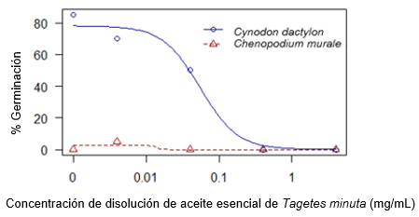
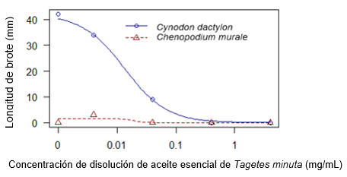
Evaluación in vitro del efecto alelopático del aceite esencial de Tagetes minuta L. (chincho) sobre la germinación de las semillas de Chenopodium murale L. (cenizo negro) y Cynodon dactylon L. (césped) a nivel de laboratorio
Resultados y Discusión
Concentración efectiva de la disolución de aceite esencial de Tagetes minuta L.
Tabla 4. Concentración efectiva para la reducción del 50% (EC_{g50}) y 90% (EC_{g90}) del porcentaje de germinación y reducción del 50% (EC_{b50}) y 90% (EC_{b90}) de la longitud de brote.
 | Porcentaje de germinación |  | Longitud de brote
Tipo de semilla | EC_{g50} (mg/mL) | EC_{g90} (mg/mL) | EC_{b50} (mg/mL) | EC_{b90} (mg/mL)
Chenopodium murale | 0.014 | 0.016 | 0.019 | 0.027
Cynodon dactylon | 0.055 | 0.201 | 0.013 | 0.083
(Synowiec et al., 2016)
Figura 25. Curva dosis respuesta para el porcentaje de germinación en relación a la disolución de aceite esencial de T. minuta.
Figura 26. Curva dosis respuesta para la longitud de brote en relación a la disolución de aceite esencial de T. minuta.
Andrea Pumisacho, 2021

Slide 22
Evaluación in vitro del efecto alelopático del aceite esencial de Tagetes minuta L. (chincho) sobre la germinación de las semillas de Chenopodium murale L. (cenizo negro) y Cynodon dactylon L. (césped) a nivel de laboratorio
Contenido
Metodología
Objetivos
Resultados y Discusión
Introducción
Conclusiones
Recomendaciones
Andrea Pumisacho, 2021

Slide 23
Evaluación in vitro del efecto alelopático del aceite esencial de Tagetes minuta L. (chincho) sobre la germinación de las semillas de Chenopodium murale L. (cenizo negro) y Cynodon dactylon L. (césped) a nivel de laboratorio
Conclusiones
La técnica de arrastre de vapor permitió una adecuada extracción del aceite esencial de las hojas de Tagetes minuta L. con un rendimiento de 0.33%. El aceite esencial se caracterizó por tener color amarillo, textura oleosa y olor penetrante, concentrado y aromático.
Se identificó la presencia de principios activos como carvona, timol, eugenol y anetol en el aceite esencial de Tagetes minuta L. por medio de cromatografía en capa fina.
Las concentraciones efectivas para la disminución del 50% (EC_{g50}) en la germinación de las semillas de Chenopodium murale y Cynodon dactylon son de 0.014 y 0.055 mg/mL de disolución de aceite esencial de Tagetes minuta L., respectivamente.
Andrea Pumisacho, 2021

Slide 24
Evaluación in vitro del efecto alelopático del aceite esencial de Tagetes minuta L. (chincho) sobre la germinación de las semillas de Chenopodium murale L. (cenizo negro) y Cynodon dactylon L. (césped) a nivel de laboratorio
Conclusiones
El mayor porcentaje de efecto alelopático en la germinación de las semillas de Cynodon dactylon se obtuvo con los tratamientos que emplearon la disolución de aceite esencial de Tagetes minuta L. a las concentraciones de 0.4 y 4 mg/mL pues inhibieron totalmente la germinación y el desarrollo de brotes en las semillas de Cynodon dactylon.
Las condiciones de asepsia aplicadas como el hipoclorito de sodio (NaCIO) al 1% no permitieron determinar el porcentaje del efecto alelopático del aceite esencial de Tagetes minuta L. en las semillas de Chenopodium murale debido a que pudieron ejercer efectos inhibitorios sobre la germinación.
El aceite esencial de Tagetes minuta L. ejerce un alto porcentaje de efecto alelopático (100%) en las semillas de Cynodon dactylon, pudiendo ser un potencial bioherbicida natural.
Andrea Pumisacho, 2021

Slide 25
Evaluación in vitro del efecto alelopático del aceite esencial de Tagetes minuta L. (chincho) sobre la germinación de las semillas de Chenopodium murale L. (cenizo negro) y Cynodon dactylon L. (césped) a nivel de laboratorio
Contenido
Metodología
Objetivos
Resultados y Discusión
Introducción
Conclusiones
Recomendaciones
Andrea Pumisacho, 2021

Slide 26
Evaluación in vitro del efecto alelopático del aceite esencial de Tagetes minuta L. (chincho) sobre la germinación de las semillas de Chenopodium murale L. (cenizo negro) y Cynodon dactylon L. (césped) a nivel de laboratorio
Recomendaciones
Se recomienda desinfectar a las semillas de Chenopodium murale con una concentración de 0.3% de hipoclorito de sodio y realizar ensayos de viabilidad empleando ensayos de germinación y la prueba de tetrazolio previo a los ensayos de alelopatía.
En próximos ensayos de alelopatía se podría utilizar semillas de interés agrícola para evaluar el efecto que genera en ellas la disolución de aceite esencial de Tagetes minuta L. (chincho) y analizar la posibilidad de emplear el aceite esencial en estudio en suelos destinados a la agricultura.
Se recomienda realizar ensayos a las concentraciones (0.055 y 0.201 mg/mL) de disolución de aceite esencial de Tagetes minuta L. correspondientes a las concentraciones para la disminución del 50% (EC_{g50}) y 90% (EC_{g90}) de la germinación de las semillas de Cynodon dactylon para validar los resultados obtenidos con la función log-logistic en el software R.
A futuro, es recomendable realizar ensayos de campo para analizar el efecto alelopático del aceite esencial en análisis en cultivos de interés agrícola que se encuentran afectados por malezas.
Andrea Pumisacho, 2021

Slide 27
Evaluación in vitro del efecto alelopático del aceite esencial de Tagetes minuta L. (chincho) sobre la germinación de las semillas de Chenopodium murale L. (cenizo negro) y Cynodon dactylon L. (césped) a nivel de laboratorio
Agradecimientos
Dra. Karina Proaño
Dra. Blanca Naranjo
A mis Padres
A mi hermana
A mis amigos
Andrea Pumisacho, 2021

